Slide 1

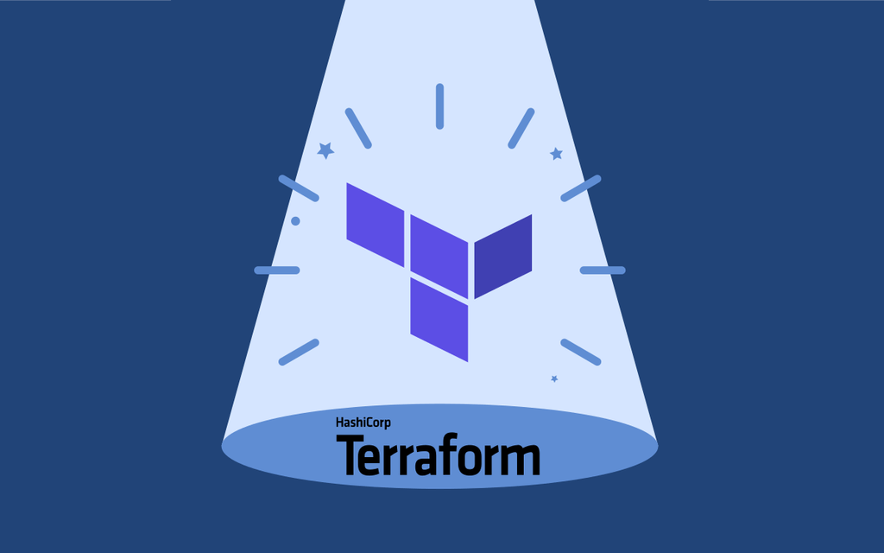
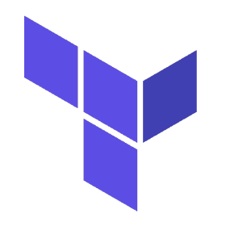
TechTalk - Terraform
Terraform
Data:
Colaborador:Robison Geraldi Garcia
E-mail: robison.garcia@invillia.com
Função: SysAdmin DevOps
Version: Terraform v0.11.14

Slide 2
TechTalk - Terraform
Criador?
A HashiCorp é uma empresa de software com um modelo de negócios Freemium baseado em São Francisco, Califórnia . A HashiCorp fornece ferramentas de código aberto e produtos comerciais que permitem que desenvolvedores, operadores e profissionais de segurança forneçam, protejam, executem e conectem a infraestrutura de computação em nuvem . Foi fundada em 2012 por Mitchell Hashimoto e Armon Dadgar.
O que é Freemium?
https://en.wikipedia.org/wiki/HashiCorp
O Freemium , uma junção das palavras "free" e "premium", é uma estratégia de precificação pela qual um produto ou serviço (normalmente uma oferta digital ou um aplicativo como software, mídia, jogos ou serviços da web) é fornecido gratuitamente , mas o dinheiro (premium) é cobrado por recursos adicionais, serviços ou bens virtuais (on-line) ou físicos (off-line). O modelo de negócios tem sido usado pela indústria de software desde os anos 80 como um esquema de licenciamento. Um subconjunto desse modelo usado pela indústria de videogames é chamado de free-to-play.
https://en.wikipedia.org/wiki/Freemium

Slide 3
TechTalk - Terraform
Algumas ferramentas que Hashicorp oferece:
Vagrant , lançado pela primeira vez em 2010, apoiando a criação e manutenção de ambientes de desenvolvimento de software reproduzíveis por meio da tecnologia de virtualização.
Packer, uma ferramenta para construir imagens de máquinas virtuais para implementação posterior.
Cônsul, lançado pela primeira vez em abril de 2014, fornecendo armazenamento Keys Values distribuído, descoberta de serviço baseado em DNS, RPC e propagação de eventos. Os mecanismos subjacentes de evento, associação e detecção de falhas são fornecidos pelo Serf, uma biblioteca de código aberto também publicada pela HashiCorp.
Vault, lançado pela primeira vez em abril de 2015, que fornece gerenciamento de segredos, acesso baseado em identidade e criptografia de dados de aplicativos para auditoria de segredos para aplicativos, sistemas e usuários.
https://en.wikipedia.org/wiki/HashiCorp

Slide 4
TechTalk - Terraform
Algumas ferramentas que Hashicorp oferece:
Nomad , lançado em setembro de 2015, que suporta agendamento e implantação de tarefas em nós de trabalho em um cluster.
Serf, um membro de cluster descentralizado, detecção de falhas e software de orquestração.
Sentinel, (Sentinela) uma política como estrutura de código .
Terraform, lançado pela primeira vez em julho de 2014, infra-estrutura como software de código que permite provisionar e adaptar a infraestrutura virtual em todos os principais provedores de nuvem.
https://en.wikipedia.org/wiki/HashiCorp

Slide 5
TechTalk - Terraform
O que é o Terraform?
Terraform é um software open-source de IaC (infrastructure as code ou infraestrutura como código) criado pela empresa HashiCorp.
Ele permite que os usuários definam e provisionem uma infraestrutura de datacenter usando uma linguagem de configuração de alto nível conhecida como Hashicorp Configuration Language (HCL) ou, opcionalmente, JSON. Terraform suporta um número de provedores de infraestrutura de nuvem como Amazon Web Services, IBM Cloud (anteriormente Bluemix ), o Google Cloud Platform, Linode, Microsoft Azure, Oracle infraestrutura em nuvem, VMware vSphere, OpenStack.
https://en.wikipedia.org/wiki/Terraform_(software)
Site oficial: https://www.hashicorp.com/
Documentação: https://www.terraform.io/docs/index.html
Providers: https://www.terraform.io/docs/providers/index.html

Slide 6
TechTalk - Terraform
Como instalar ?
Linux 64 bits
wget https://releases.hashicorp.com/terraform/0.12.7/terraform_0.12.7_linux_amd64.zip && unzip terraform_0.12.7_linux_amd64.zip && sudo mv terraform /usr/bin/
Outras versões
https://learn.hashicorp.com/terraform/getting-started/install.html

Slide 7
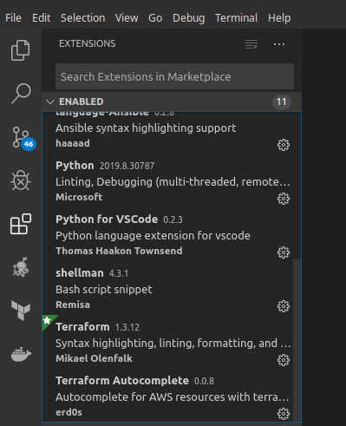
TechTalk - Terraform
Editor de texto:
Gosto de usar o VSCode, com os extensões abaixo:
Terraform
Terraform Autocomplete
Facilita muito ao trabalharmos com
nossos projetos.

Slide 8
TechTalk - Terraform
Conceitos:
Provider:
Define o provedor que irá gerenciar o ciclo de vida de um recurso.
Resource:
Componentes da sua infraestrutura.
Modules:
Módulo é uma coleção de recursos conectados que juntos executam uma ação comum, toda configuração do Terraform possui pelo menos um módulo, conhecido como root module, que consiste nos recursos definidos nos arquivos .tf no diretório principal.

Slide 9
TechTalk - Terraform
Iniciando com a estrutura Terraform:
main.tf:
Chama os módulos, locais e fontes de dados para criar recursos.
variables.tf:
Declara variáveis usadas em seu “main”.
outputs.tf:
Declara as saídas dos recrusos criados em seu “main”.

Slide 10
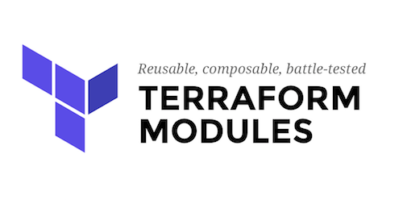
TechTalk - Terraform
Estrutura básica
main.tf
variables.tf
backend.tf
outputs.tf
Estrutura avançada
main.tf
variables.tf
backend.tf
modules/
terraform.tfvars
modules/
S3
SQS
S3/
main.tf
variables.tf
outputs.tf
SQS/
main.tf
variables.tf
outputs.tf

Slide 11
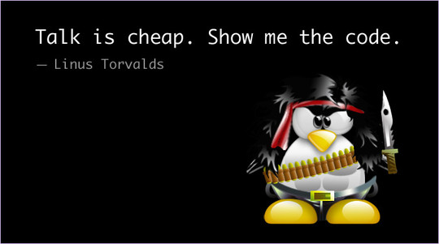
TechTalk - Terraform

Slide 12


TechTalk - Terraform

